Slide 1

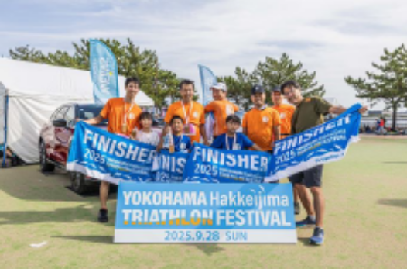
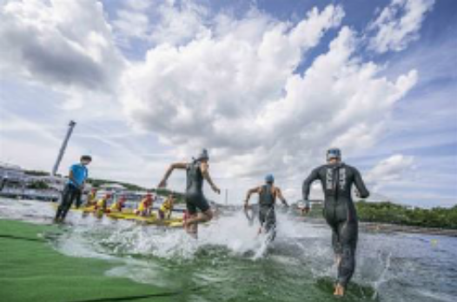
2025横浜八景島トライアスロン
フェスティバル振り返り
2025年9月28日（日）開催
TL 浅野
TD 中島
aTD 髙田
HR 三品

Slide 2
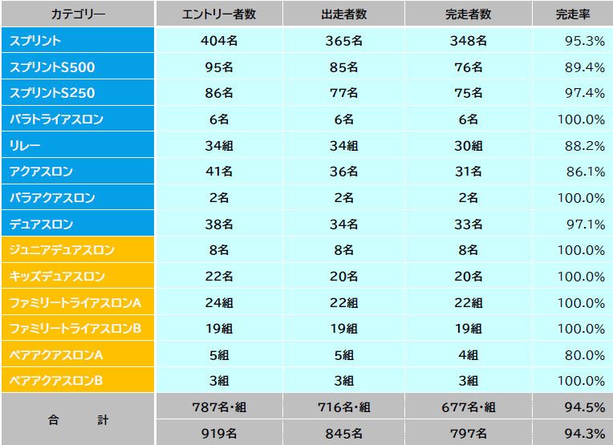
TL/TD/aTD/HR:4名
スイム：10名
バイク：15名
ラン：8名
トランジション：8名
フィニッシュ：2名
計47名
＊完走数にスイムスキップ、タイムオーバー、リタイアは含まない。

Slide 3
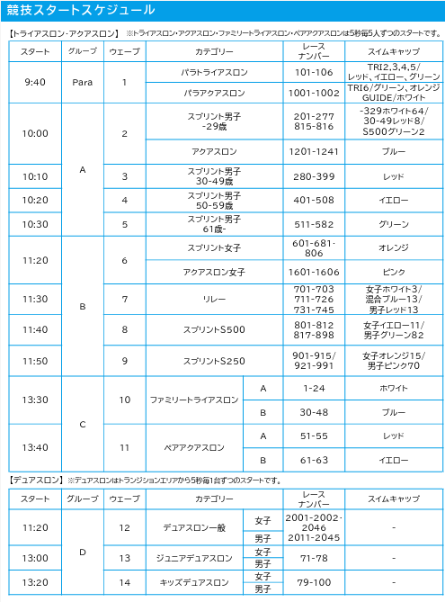
総括
● 安全運営を達成：
猛暑が予想される中での開催でしたが、
救急搬送ゼロ（救護対応：擦過傷・足のつり等31件）、大きな事故なく終了
●大会の特徴と成果：
25年大会では新たにジュニアデュアスロン（中学生対象）を導入し、
幅広い年代・競技レベルの方々に楽しんでいただけた大会となりました
●課題と改善点：
トランジションでの人員不足（常時オープンの影響）、
資材不足、スケジュール調整など、次回に向けて改善が必要
🪄良かった点
・14カテゴリー919名の申込があり、
今年も参加者が大幅に増えた
※24年大会は13カテゴリー820名のエントリー
・アンクルバンドの配布場所を変更したことで
24年大会では装着忘れがあったが今回はなかった
💪チャレンジした点
・トランジション常時オープン
・スイムスキップのぼり旗設置
🚨イレギュラー対応
  レースナンバー配付違い事案発生
  当該ジュニアの選手には特別措置ランコースへの変更
⚠️改善点・検討
  24年大会よりもTO数は増やしたが、
  トランジションにて人員不足のコメントあり（常時オープンの影響）
  カテゴリーが多くためさらにスケジュールの工夫を主催側へ要請
  スイムパートで資材不足発生。
  前日現場で設営状況が判明するのではなく、
  事前に事務局との連携が必要
  チーフ以外でも希望者には前日のコース下見ツアーを行うことも検討
Notes:
トランジション常時オープンについてはTOの方からは人が足りない、少し危険だったという改善要望が目立ちますが、
なぜ常時オープンにしたかは、24年大会では時間制限を設けることにより、選手の待ち時間が長くなることを改善するために常時オープンにチャレンジをしました。
選手自身は時間に縛られることなく、準備ができ一定のメリットはあったと考えます。
26年大会実施時は25年大会の意見も踏まえてトランジション内の整備などして実施していければと思います。
過密したスケジュール運営となったのですが、 同時に多くのカテゴリーを用意したことで、様々な選手に参加していただき、（他の大会では集客に苦戦する中）集客の増加につながったと思います。

Slide 4
TOアンケート（良かった点 抜粋）
【人材】
各ポジション内においてTO同士やボランティアのとの連携がうまくいった（複数名回答あり）
【技術】
バイクコース巡回TO（おそらく竹内さん）にカーブ進入時におけるコースの表現方法を丁寧に教えて頂きとても勉強になった
【運営】
設営、撤収について各区のスポーツ推進委員の方に速やかに行っていただけたこと（複数名回答あり）
交通規制を事前に通達しているので混乱がなかった（モーターバイクTO）

Slide 5
TOアンケート（改善点 運営・競技面抜粋）
【スイム】
グループによっては人が過密（特にAグループにおいて触れているメンバー多数）各自十分なスイムスペースが確保できていない状態があり、泳ぎにくそう
間隔をもう少し開けることも検討してほしい。3と4ウェーブは、10分スタートを遅らせた方が良い
ライフセーバーチーム・メディカルチームとの連携はもう少し事前の調整等が必要と感じた
リタイヤ選手が多かった場合、本部への報告を無線で行うのは困難なため、リストのスクショをLINEで送るなど予め報告方法を決めておく方が良いのではないか
【トランジション】
常時解放は難しい（TO人数不足、時間が限られてはいないので選手がダラダラと準備する、混雑、競技者との交錯）
トランジション内のコース誘導が難しく、バイク→ランのコースを間違える選手が目立った
レース中の動線を横切るケースが多発し、安全面で大きな負担

Slide 6
TOアンケート（改善点 運営・競技面抜粋）
【バイク】
警備計画書にあるTO配置人数よりも実際のTO人数を考えると、交代要員もいないため、トイレ休憩にもいけない。チーフ・サブチーフが巡回することでカバーしたが、どうしても手が回らない時間帯もあった。TOでカバーしきれない場所はPOPや地面へのマーキング等でカバーしたい
コースミスしないように見ていたが、計測マットを通らずに計測できなかった選手を多数出してしまった。気づかない隙にコーン間を通ったと思われ、計測地点（周回地点）ではバーによるコース作りが必要
交通規制の9時30分からでないと、コース設定等何も出来ないので、集合時間を遅くしても良いのではないか
緊急車両（救急車）1台通過があったが、一部の選手を止める場面が発生。救急車は通るルートが違うはずなので、とても危険だと思いました。
【ラン】
種目、距離、スタート時間等が複雑過ぎて管理運営の人数が足りなと感じた。ラン先導は全ての種目に対応できず、A～D先頭のみ対応。最後尾は最終レースのみ対応
サイネージの区分けが出来ていないかった、また古いものがまざっていて区分けに時間がかかった。きちんと分けておくか事前に何が必要か確認してほしい
キッズのレース番号とゼッケンがジュニアの続き番号と色が一緒であるため、折り返しの誤りが発生した。レース番号とゼッケンの色は分けて欲しい
ランコースや横断路を勝手にわたる人が多くコントロールが出来なかった。柵を設置して欲しい

